Slide 1
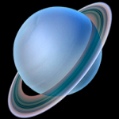
Планета «Уран»

Slide 2
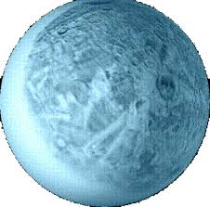

Slide 3
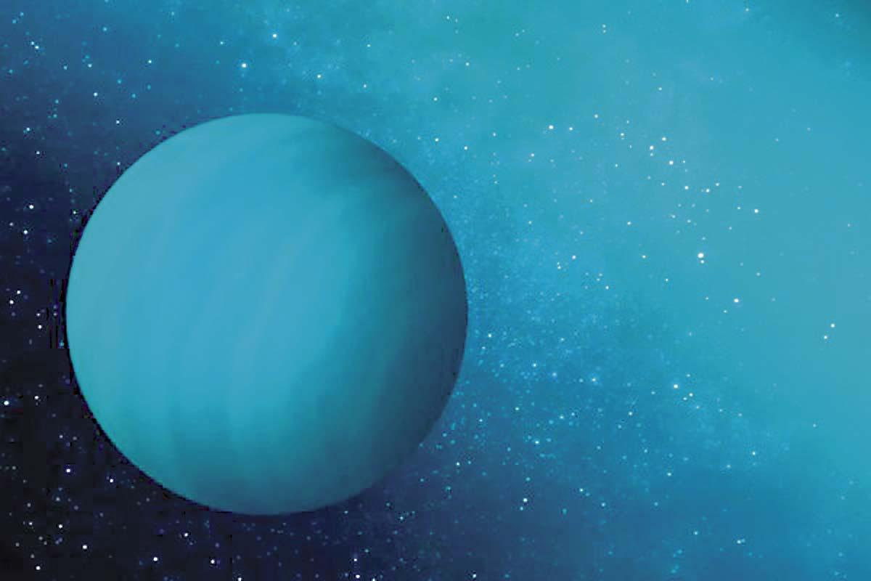
Как на-зы-ва-ет-ся эта пла-не-та?
Уран

Slide 4
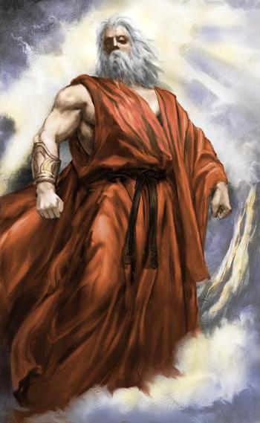
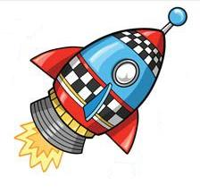
В че-сть ка-ко-го бо-га бы-ла на-зва-на пла-не-та Уран?
Планета названа в честь Урана – бога неба в Древней Греции.

Slide 5
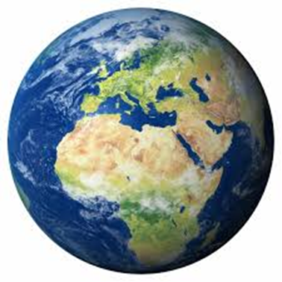
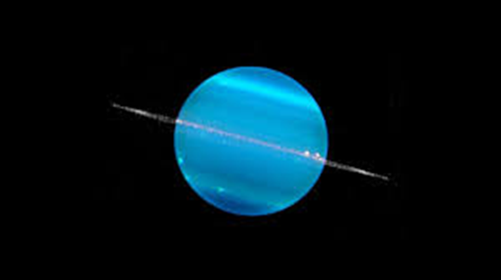
Най-ди пла-не-ту «Уран»
Правильно!

Slide 6
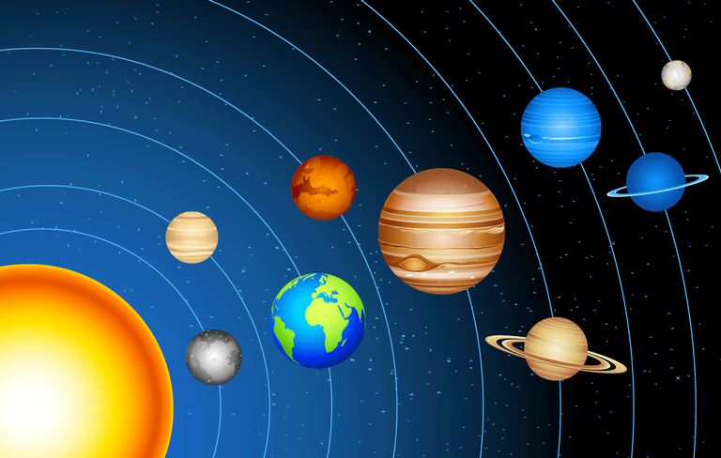
Ка-кая по уда-лё-нно-сти от Со-лн-ца пла-не-та Уран?
Уран — седьмая по удалённости от Солнца планета

